Slide 1
Métodos Numéricos para Engenharia
Módulo 8– álgebra linear numérica - gauss jordan – lu – tridiagonal
Versão PYthon
Professor Luciano neves da fonseca

Slide 2

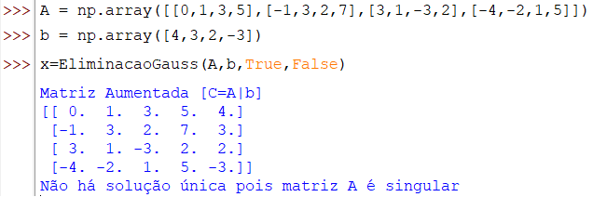

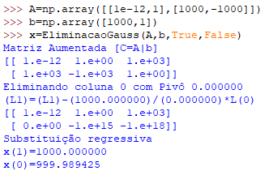

Sistema 4x4 com instabilidade
O algoritmo da Eliminação Gauss sem pivotamento não apresenta uma solução, pois o primeiro pivô é nulo!
No entanto vemos que pela inversão de A, que há uma solução real.
Para resolver este problema é necessário se fazer o pivotamento da Eliminação Progressiva
Exemplo: Sistema 2x2 com erro de Arredondamento
(sem pivotamento)
Vemos que por falta de pivotamento, tivemos um erro de arredondamento considerável na Eliminação de Gauss.
$$\left\{\begin{aligned} {10}^{−12}x_{1} + x_{2}=1000 (I) \\ {10}^{3}x_{1}−{10}^{3}x_{2}=1 (II)\end{aligned}\right.$$

Slide 3
Pivotamento de Gauss
O Pivotamento evita elementos nulos na diagonal principal
Se um elemento da diagonal principal for nulo, ou se algum elemento da diagonal se anular durante a eliminação, o sistema não terá, a princípio, solução por Eliminação de Gauss.
O método não irá funcionar pois os elementos da diagonal principal são usados como denominadores na eliminação progressiva. O pivotamento consiste em se trocar linhas de modo que o elemento da diagonal principal, que está sendo utilizado como pivô, seja sempre o elemento com o maior valor absoluto da coluna.
O Pivotamento Minimiza problemas de arredondamento.
A eliminação de Gauss é muito suscetível a erros de arredondamento, pois para se eliminar uma variável (torna-la nula !!), subtraímos dois números muito próximos, o que é uma fonte primária de erros.
Para minimizar erros de arredondamento devemos utilizar sempre o pivotamento e precisão dupla

Slide 4
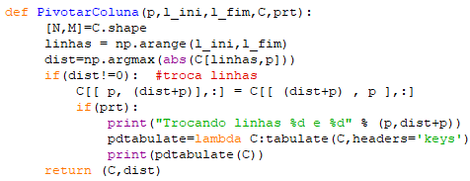
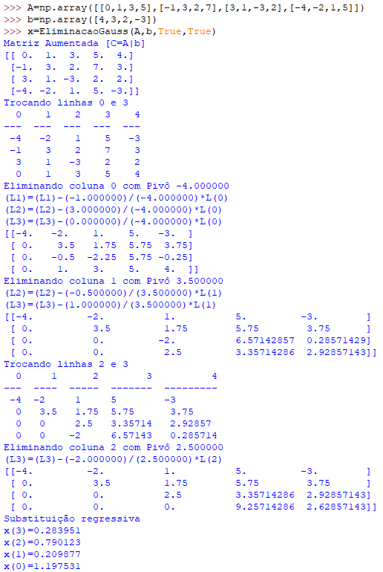
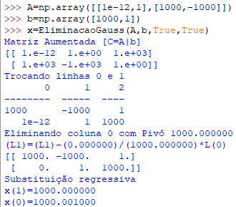
Eliminação de Gauss com pivotamento

Slide 5
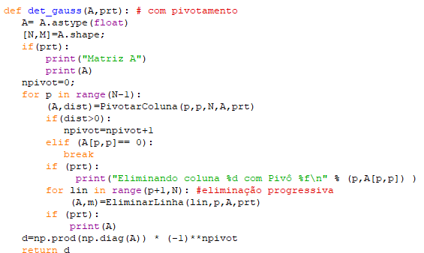
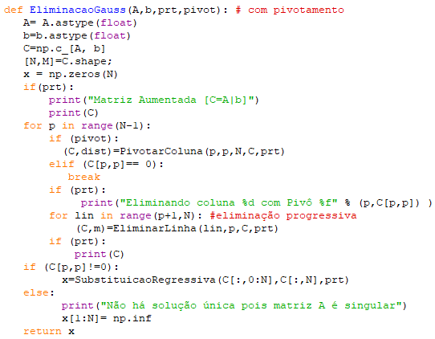
Cálculo do Determinante pela Eliminação Progressiva de Gauss
A Eliminação Progressiva de Gauss com pivotamento pode ser usada para o cálculo do determinante de uma matriz quadrada (não sendo necessária a substituição inversa)
A eliminação Progressiva de Gauss transforma a Matriz A, característica do sistema, em uma matriz triangular superior (zeros abaixo da diagonal principal)
O determinante de uma matriz triangular superior é simplesmente o produto dos elementos de sua diagonal principal.

Slide 6
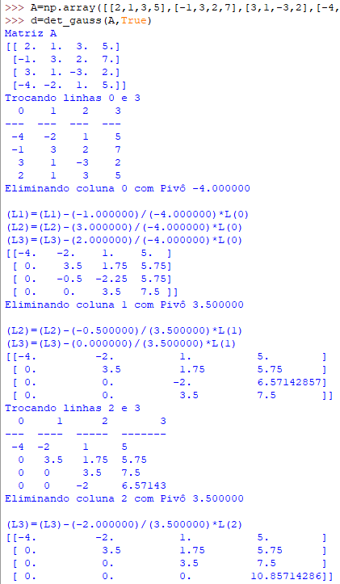


Cálculo do Determinante pela Eliminação Progressiva de Gauss

Slide 7
Eliminação de Gauss-Jordan
Quando uma variável é eliminada em Gauss-Jordan, é eliminada em todas as equações, não somente nas equações subsequentes, que é o caso da Eliminação de Gauss.
A Eliminação de Gauss consiste na Eliminação Progressiva e a Substituição Regressiva. Só são eliminadas as linhas posteriores ao Pivô que esta sendo utilizado.
A Eliminação de Progressiva de Gauss-Jordan é idêntica à da de Gauss.
Também é idêntico o pivotamento
No entanto, Gauss Jordan usa também uma Eliminação Regressiva, isto é, as linhas anteriores ao Pivô também serão eliminadas.
A linha do Pivô também é normalizada, de modo que o Pivô tenha valor unitário
Não é necessário a substituição regressiva, pois o resultado da eliminação é uma matriz diagonal unitária, e o vetor solução x será trivialmente obtido da coluna b após a eliminação.
$$x=\left[\begin{aligned}x_{1} \\ \\ x_{2} \\ \\ x_{3}\end{aligned}\right]=\left[\begin{aligned}b_{1}′′′ \\ \\ b_{2}′′′ \\ \\ b_{3}′′′ \\ \end{aligned}\right]$$
$$\left[\begin{aligned}\begin{matrix}a_{11} & a_{12} & a_{13}\end{matrix}\begin{matrix} | & b_{1}\end{matrix} \\ \begin{matrix}a_{21} & a_{22} & a_{23}\end{matrix}\begin{matrix} | & b_{2}\end{matrix} \\ \begin{matrix}a_{31} & a_{32} & a_{33}\end{matrix}\begin{matrix} | & b_{3}\end{matrix}\end{aligned}\right] \begin{matrix}(I) \\ (II) \\ (III)\end{matrix}$$
$$\left[\begin{aligned}\begin{matrix}1 & 0 & 0\end{matrix}\begin{matrix} | & b_{1}′′′\end{matrix} \\ \begin{matrix}0 & 1 & 0\end{matrix}\begin{matrix} | & b_{2}′′′\end{matrix} \\ \begin{matrix}0 & 0 & \end{matrix}1\begin{matrix} | & b_{3}′′′\end{matrix}\end{aligned}\right]$$

Slide 8
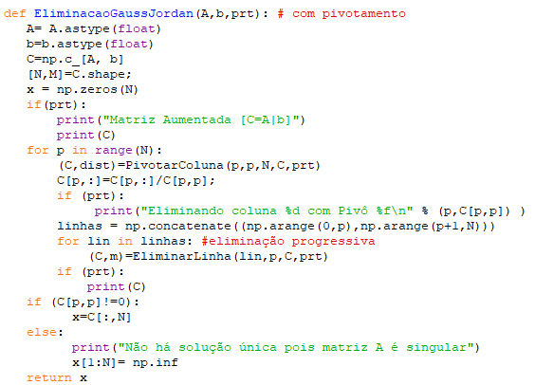
Algoritmo para Eliminação de Gauss-Jordan

Slide 9
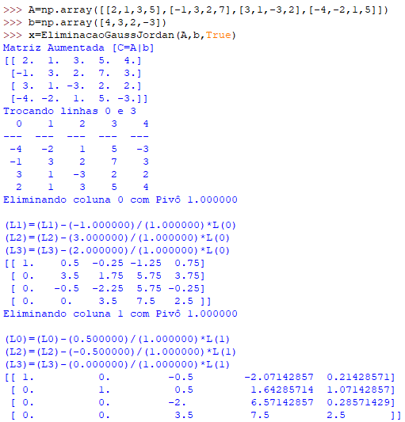
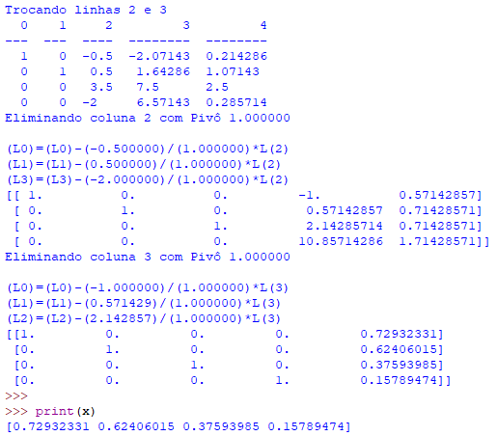
Algoritmo para Eliminação de Gauss-Jordan

Slide 10
Matriz Inversa por Gauss Jordan
A inversa de uma matriz quadrada A pode ser computada através da eliminação de Gauss Jordan aplicada à matriz aumentada, formada pela matriz A, que se quer inverter, e a matriz identidade, com a mesma ordem da matriz A.
Para calcular a inversa $A^{−1}$, devemos então montar a matriz aumentada com A na esquerda e a matriz identidade na direita, e proceder com a eliminação de Gauss Jordan.
Quando a esquerda contiver a matriz identidade, a direita conterá ter $A^{−1}$
O pivotamento não altera o resultado.
$$\left[A\right]$$
$$\left[I\right]$$
$$\left[I\right]$$
$$\left[A^{−1}\right]$$
$$\left[\begin{aligned}\begin{matrix}a_{11} & a_{12} & a_{13}\end{matrix}\begin{matrix} | & \begin{matrix}1 & 0 & 0\end{matrix}\end{matrix} \\ \begin{matrix}a_{21} & a_{22} & a_{23}\end{matrix}\begin{matrix} | & \begin{matrix}0 & 1 & 0\end{matrix}\end{matrix} \\ \begin{matrix}a_{31} & a_{32} & a_{33}\end{matrix}\begin{matrix} | & \begin{matrix}0 & 0 & \end{matrix}1\end{matrix}\end{aligned}\right] \begin{matrix}(I) \\ (II) \\ (III)\end{matrix}$$
$$\left[\begin{aligned}\begin{matrix}1 & 0 & 0\end{matrix}\begin{matrix} | & \begin{matrix}z_{11} & z_{12} & z_{13}\end{matrix}\end{matrix} \\ \begin{matrix}0 & 1 & 0\end{matrix}\begin{matrix} | & \begin{matrix}z_{21} & z_{22} & z_{23}\end{matrix}\end{matrix} \\ \begin{matrix}0 & 0 & \end{matrix}1\begin{matrix} | & \begin{matrix}z_{31} & z_{32} & z_{33}\end{matrix}\end{matrix}\end{aligned}\right]$$

Slide 11
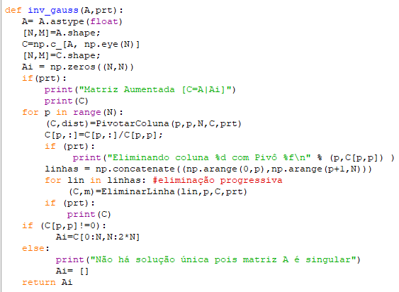
Inversa por Gauss Jordan

Slide 12
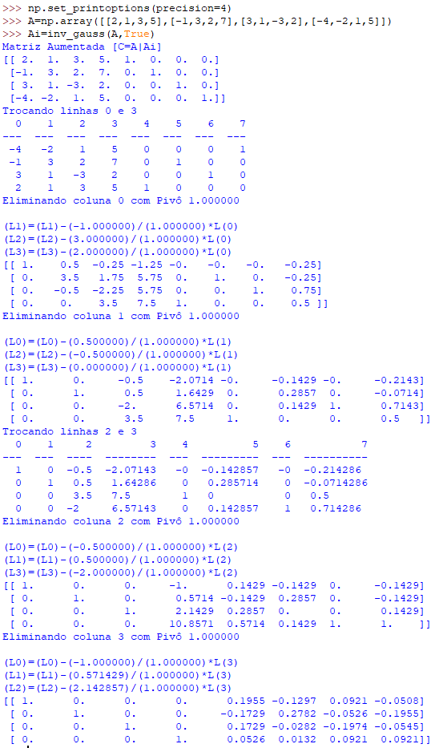
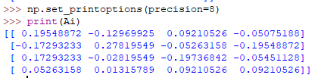
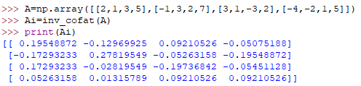
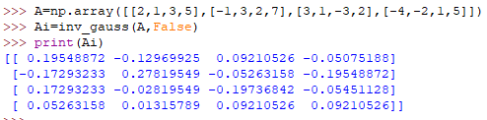
Inversa por Gauss Jordan

Slide 13







Fatoração LU
A Fatoração LU transforma a matriz A em duas matrizes L e U, através de uma eliminação de Gauss
L é triangular inferior com diagonal unitária
U é uma matriz triangular superior
U é obtida diretamente do resultado final de uma Eliminação de Gauss
L é obtida através dos fatores utilizados na Eliminação Progressiva das colunas, adicionados de uma diagonal principal unitária.
Durante a eliminação, as trocas de linhas do pivotamento devem ser guardadas para posterior permutação dos elemento do vetor b (na resolução de um sistema $Ax=$b)
$$A$$
$$\left(L\right)$$
$$\left(U\right)$$
$$\left[\begin{aligned}\begin{matrix}a_{11} & a_{12} & a_{13}\end{matrix} \\ \begin{matrix}a_{21} & a_{22} & a_{23}\end{matrix} \\ \begin{matrix}a_{31} & a_{32} & a_{33}\end{matrix}\end{aligned}\right]$$
$$\left[\begin{aligned}\begin{matrix}1 & 0 & 0\end{matrix} \\ \begin{matrix}f_{21} & 1 & 0\end{matrix} \\ \begin{matrix}f_{31} & f_{32} & 1\end{matrix}\end{aligned}\right]$$
$$\left[\begin{aligned}\begin{matrix}a_{11} & a_{12} & a_{13}\end{matrix} \\ \begin{matrix}0 & a_{22}′ & a_{23}′\end{matrix} \\ \begin{matrix}0 & 0 & a_{33}\end{matrix}′′\end{aligned}\right]$$

Slide 14















Resolução de Sistemas através dos Fatores LU da matriz característica A
$$A$$
$$\left(L\right)$$
$$\left(U\right)$$
$$\left[\begin{aligned}\begin{matrix}a_{11} & a_{12} & a_{13}\end{matrix} \\ \begin{matrix}a_{21} & a_{22} & a_{23}\end{matrix} \\ \begin{matrix}a_{31} & a_{32} & a_{33}\end{matrix}\end{aligned}\right]$$
$$\left[\begin{aligned}\begin{matrix}1 & 0 & 0\end{matrix} \\ \begin{matrix}f_{21} & 1 & 0\end{matrix} \\ \begin{matrix}f_{31} & f_{32} & 1\end{matrix}\end{aligned}\right]$$
$$\left[\begin{aligned}\begin{matrix}a_{11} & a_{12} & a_{13}\end{matrix} \\ \begin{matrix}0 & a_{22}′ & a_{23}′\end{matrix} \\ \begin{matrix}0 & 0 & a_{33}\end{matrix}′′\end{aligned}\right]$$
Uma vez fatorada a matriz A em duas matrizes L e U, o sistema $Ax=b$ pode ser resolvido rapidamente através de duas substituições, uma progressiva $Ly=b$ e outra regressiva $Ux=y$:
$$1) Ly=b (entramos com b obtemos y)$$
$$Ax=b$$
$$(LU)x=b$$
$$L(Ux)=b$$
$$2) Ux=y (entramos com y obtemos x)$$
$$b=\left[\begin{aligned}b_{1} \\ \\ b_{2} \\ \\ b_{3}\end{aligned}\right]$$
$$Ly=b$$
$$Ux=y$$
$$x=\left[\begin{aligned}x_{1} \\ \\ x_{2} \\ \\ x_{3}\end{aligned}\right]$$
$$\left[\begin{aligned}\begin{matrix}1 & 0 & 0\end{matrix}\begin{matrix} | & b_{1}\end{matrix} \\ \begin{matrix}f_{21} & 1 & 0\end{matrix}\begin{matrix} | & b_{2}\end{matrix} \\ \begin{matrix}f_{31} & f_{32} & 1\end{matrix}\begin{matrix} | & b_{3}\end{matrix}\end{aligned}\right]$$
$$\left[\begin{aligned}\begin{matrix}a_{11} & a_{12} & a_{13}\end{matrix}\begin{matrix} | & y_{1}\end{matrix} \\ \begin{matrix}0 & a_{22}′ & a_{23}′\end{matrix}\begin{matrix} | & y_{2}\end{matrix} \\ \begin{matrix}0 & 0 & a_{33}\end{matrix}′′\begin{matrix} | & y_{3}\end{matrix}\end{aligned}\right]$$

Slide 15



















Exemplo de Fatoração LU
$$A=\left[\begin{aligned}\begin{matrix} 2 & 1 & −3\end{matrix} \\ \begin{matrix}−1 & 3 & 2\end{matrix} \\ \begin{matrix} 3 & 1 & −3\end{matrix}\end{aligned}\right]$$
$$U=\left[\begin{aligned}\begin{matrix} 2 & 1 & −3\end{matrix} \\ \begin{matrix}−1 & 3 & 2\end{matrix} \\ \begin{matrix} 3 & 1 & −3\end{matrix}\end{aligned}\right]$$
$$L=\left[\begin{aligned}\begin{matrix}1 & 0 & 0\end{matrix} \\ \begin{matrix}0 & 1 & 0\end{matrix} \\ \begin{matrix}0 & 0 & 1\end{matrix}\end{aligned}\right]$$
$$P=\left[\begin{aligned}\begin{matrix}1 & 0 & 0\end{matrix} \\ \begin{matrix}0 & 1 & 0\end{matrix} \\ \begin{matrix}0 & 0 & 1\end{matrix}\end{aligned}\right]$$
Pivotando linha 1 e 3
$$U=\left[\begin{aligned}\begin{matrix} 3 & 1 & −3\end{matrix} \\ \begin{matrix}−1 & 3 & 2\end{matrix} \\ \begin{matrix} 2 & 1 & −3\end{matrix}\end{aligned}\right]$$
$$L=\left[\begin{aligned}\begin{matrix}1 & 0 & 0\end{matrix} \\ \begin{matrix}0 & 1 & 0\end{matrix} \\ \begin{matrix}0 & 0 & 1\end{matrix}\end{aligned}\right]$$
$$P=\left[\begin{aligned}\begin{matrix}0 & 0 & 1\end{matrix} \\ \begin{matrix}0 & 1 & 0\end{matrix} \\ \begin{matrix}1 & 0 & 0\end{matrix}\end{aligned}\right]$$
$$U=\left[\begin{aligned}\begin{matrix} 3 & 1 & −3\end{matrix} \\ \begin{matrix}0 & 10/3 & 1\end{matrix} \\ \begin{matrix} 0 & 0 & −1.1\end{matrix}\end{aligned}\right]$$
U é obtida diretamente do Resultado final Eliminação de Gauss.
$$L_{2}=L_{2}+1/3 L_{1}$$
$$L_{3}=L_{3}−2/3L_{1}$$
$$U=\left[\begin{aligned}\begin{matrix} 3 & 1 & −3\end{matrix} \\ \begin{matrix}0 & 10/3 & 1\end{matrix} \\ \begin{matrix} 0 & 1/3 & −1\end{matrix}\end{aligned}\right]$$
$$L=\left[\begin{aligned} \begin{matrix}1 & 0 & 0\end{matrix} \\ \begin{matrix}−1/3 & 1 & 0\end{matrix} \\ \begin{matrix}2/3 & 0 & 1\end{matrix}\end{aligned}\right]$$
$$P=\left[\begin{aligned}\begin{matrix}0 & 0 & 1\end{matrix} \\ \begin{matrix}0 & 1 & 0\end{matrix} \\ \begin{matrix}1 & 0 & 0\end{matrix}\end{aligned}\right]$$
L é obtida através dos fatores utilizados na Eliminação de Gauss, acrescido de uma diagonal principal unitária.
$$L_{3}=L_{3}−0.1 L_{2}$$
$$U=\left[\begin{aligned}\begin{matrix}3 & 1 & −3\end{matrix} \\ \begin{matrix}0 & 10/3 & 1\end{matrix} \\ \begin{matrix} 0 & 0 & −1.1\end{matrix}\end{aligned}\right]$$
$$L=\left[\begin{aligned} \begin{matrix}1 & 0 & 0\end{matrix} \\ \begin{matrix}−1/3 & 1 & 0\end{matrix} \\ \begin{matrix}2/3 & 0.1 & 1\end{matrix}\end{aligned}\right]$$
$$P=\left[\begin{aligned}\begin{matrix}0 & 0 & 1\end{matrix} \\ \begin{matrix}0 & 1 & 0\end{matrix} \\ \begin{matrix}1 & 0 & 0\end{matrix}\end{aligned}\right]$$
$A_{r}=LU=\left[\begin{aligned}\begin{matrix} 1 & 0 & 0\end{matrix} \\ \begin{matrix}−1/3 & 1 & 0\end{matrix} \\ \begin{matrix}2/3 & 1/10 & 1\end{matrix}\end{aligned}\right]\left[\begin{aligned}\begin{matrix} 3 & 1 & −3\end{matrix} \\ \begin{matrix}0 & 10/3 & 1\end{matrix} \\ \begin{matrix} 0 & 0 & −1.1\end{matrix}\end{aligned}\right]$=$\left[\begin{aligned}\begin{matrix} 3 & 1 & −3\end{matrix} \\ \begin{matrix}−1 & 3 & 2\end{matrix} \\ \begin{matrix} 2 & 1 & −3\end{matrix}\end{aligned}\right]$
$$L=\left[\begin{aligned}\begin{matrix} 1 & 0 & 0\end{matrix} \\ \begin{matrix}−1/3 & 1 & 0\end{matrix} \\ \begin{matrix}2/3 & 1/10 & 1\end{matrix}\end{aligned}\right]$$
$$U=\left[\begin{aligned}\begin{matrix} 3 & 1 & −3\end{matrix} \\ \begin{matrix}0 & 10/3 & 1\end{matrix} \\ \begin{matrix} 0 & 0 & −1.1\end{matrix}\end{aligned}\right]$$
Notar que as mesmas permutações de linhas (pivotamento) feitas na matriz U, devem também ser feitas na matriz L. No entanto, somente as colunas anteriores à diagonal principal devem ser pivotadas

Slide 16
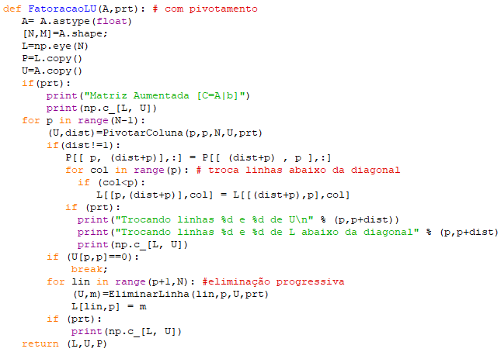
Algoritmo para Fatoração LU - Idêntico ao da Eliminação de Gauss com Pivotamento
Notar que na fatoração, só entramos com a Matriz característica A.
Não há vetor b, pois não estamos resolvendo o sistema Ax=b, mas simplesmente fatorando a matriz A.
A saída constituirá da Matriz L, da Matriz U e da matriz P de permutações de linhas
O algoritmo consiste somente de uma eliminação progressiva, idêntica à de Gauss.
A matriz U é inicializada com a matriz A, as matrizes L e P com a matriz identidade.
A matriz U de saída é o resultado da eliminação progressiva Gauss.
A matriz L de saída é formada pelos fatores m de eliminação com um a diagonal principal unitária.
As mesmas permutações de linhas (pivotamento) feitas na matriz U, devem também ser feitas na matriz P. No entanto, na matriz L só nas linhas abaixo da diagonal principal devem ser permutadas.

Slide 17
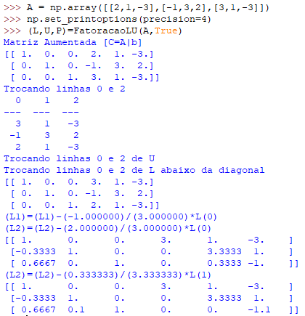
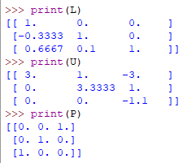




Exemplo de Fatoração LU
$$A=\left[\begin{aligned}\begin{matrix} 2 & 1 & −3\end{matrix} \\ \begin{matrix}−1 & 3 & 2\end{matrix} \\ \begin{matrix} 3 & 1 & −3\end{matrix}\end{aligned}\right]$$
$$U=\left[\begin{aligned}\begin{matrix} 3 & 1 & −3\end{matrix} \\ \begin{matrix}0 & 10/3 & 1\end{matrix} \\ \begin{matrix} 0 & 0 & −1.1\end{matrix}\end{aligned}\right]$$
U é obtida diretamente do Resultado final Eliminação de Gauss.
L é obtida através dos fatores utilizados na Eliminação de Gauss, acrescido de uma diagonal principal unitária.
$$L=\left[\begin{aligned}\begin{matrix} 1 & 0 & 0\end{matrix} \\ \begin{matrix}−1/3 & 1 & 0\end{matrix} \\ \begin{matrix}2/3 & 1/10 & 1\end{matrix}\end{aligned}\right]$$
$A_{r}=LU=\left[\begin{aligned}\begin{matrix} 1 & 0 & 0\end{matrix} \\ \begin{matrix}−1/3 & 1 & 0\end{matrix} \\ \begin{matrix}2/3 & 1/10 & 1\end{matrix}\end{aligned}\right]\left[\begin{aligned}\begin{matrix} 3 & 1 & −3\end{matrix} \\ \begin{matrix}0 & 10/3 & 1\end{matrix} \\ \begin{matrix} 0 & 0 & −1.1\end{matrix}\end{aligned}\right]$=$\left[\begin{aligned}\begin{matrix} 3 & 1 & −3\end{matrix} \\ \begin{matrix}−1 & 3 & 2\end{matrix} \\ \begin{matrix} 2 & 1 & −3\end{matrix}\end{aligned}\right]$
$A=PLU=\left[\begin{aligned}\begin{matrix} 0 & 0 & 1\end{matrix} \\ \begin{matrix}0 & 1 & 0\end{matrix} \\ \begin{matrix}1 & 0 & 0\end{matrix}\end{aligned}\right]\left[\begin{aligned}\begin{matrix} 1 & 0 & 0\end{matrix} \\ \begin{matrix}−1/3 & 1 & 0\end{matrix} \\ \begin{matrix}2/3 & 1/10 & 1\end{matrix}\end{aligned}\right]\left[\begin{aligned}\begin{matrix} 3 & 1 & −3\end{matrix} \\ \begin{matrix}0 & 10/3 & 1\end{matrix} \\ \begin{matrix} 0 & 0 & −1.1\end{matrix}\end{aligned}\right]$=$\left[\begin{aligned}\begin{matrix} 2 & 1 & −3\end{matrix} \\ \begin{matrix}−1 & 3 & 2\end{matrix} \\ \begin{matrix} 3 & 1 & −3\end{matrix}\end{aligned}\right]$
Notar que as mesmas permutações de linhas (pivotamento) feitas na matriz U, devem também ser feitas na matriz L. No entanto, somente as colunas anteriores à diagonal principal devem ser pivotadas

Slide 18














Resolução de um sistema $Ax=b$ através dos fatores LU
Uma vez feita a fatoração, podemos introduzir o vetor de entrada b e calcular a saída x.
Primeiro permutamos o vetor b
Então fazemos uma substituição progressiva em $Ly=b$ para encontramos y.
Depois faremos um substituição regressiva em $Ux=y$ para encontrarmos x
$$b=\left[\begin{aligned}−1 \\ 12 \\ 0\end{aligned}\right]$$
$$P=\left[\begin{aligned}\begin{matrix} 0 & 0 & 1\end{matrix} \\ \begin{matrix} 0 & 1 & 0\end{matrix} \\ \begin{matrix}1 & 0 & 0\end{matrix}\end{aligned}\right]$$
$b_{p}=Pb=\left[\begin{aligned}\begin{matrix} 0 & 0 & 1\end{matrix} \\ \begin{matrix} 0 & 1 & 0\end{matrix} \\ \begin{matrix}1 & 0 & 0\end{matrix}\end{aligned}\right]\left[\begin{aligned}−1 \\ 12 \\ 0\end{aligned}\right]$ $=\left[\begin{aligned}0 \\ 12 \\ −1\end{aligned}\right]$
substituição progressiva
substituição regressiva
$$L y=b_{p}$$
$$U x=y$$
$$\left[\begin{aligned}\begin{matrix} 1 & 0 & 0\end{matrix}\begin{matrix} | & 0\end{matrix} \\ \begin{matrix}−1/3 & 1 & 0\end{matrix}\begin{matrix} | & 12\end{matrix} \\ \begin{matrix}2/3 & 1/10 & 1\end{matrix}\begin{matrix} | & −1\end{matrix}\end{aligned}\right]\begin{matrix}(I) \\ (II) \\ (III)\end{matrix}$$
$$\left[\begin{aligned}\begin{matrix} 3 & 1 & −3\end{matrix}\begin{matrix} | & 0\end{matrix} \\ \begin{matrix}0 & 10/3 & 1\end{matrix}\begin{matrix} | & 12\end{matrix} \\ \begin{matrix} 0 & 0 & −1.1\end{matrix}\begin{matrix} | & −2.2\end{matrix}\end{aligned}\right]\begin{matrix}(I) \\ (II) \\ (III)\end{matrix}$$
$${\left(1\right)y}_{1}=0 →y_{1}=0$$
$$\left(−1.1\right)x_{3}=−2.2 →x_{3}=2$$
$$\left(−\frac{1}{3}\right)y_{1}+\left(1\right)y_{2}=12 → y_{2}=12$$
$$\left(\frac{10}{3}\right)x_{2}+\left(1\right)x_{3}=12 →x_{2}=3$$
$$\left(3\right)x_{1}+\left(1\right)x_{2}+\left(−3\right)x_{3}=0 →x_{1}=1$$
$$\left(\frac{2}{3}\right)y_{1}+\left(\frac{1}{10}\right)y_{2}+\left(1\right)y_{3} =−1 → y_{3}=−2.2$$
$$x=\left[\begin{aligned}1 \\ 3 \\ 2\end{aligned}\right]$$

Slide 19
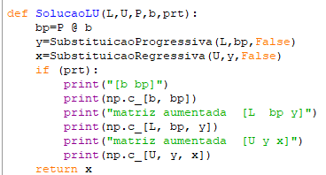
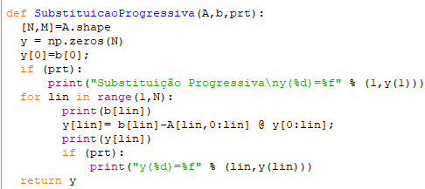
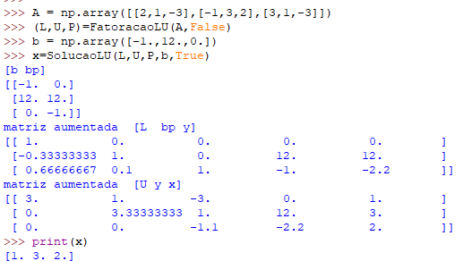
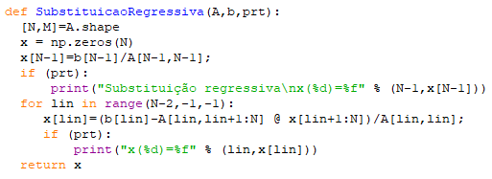

Algoritmo Resolução de um sistema $Ax=b$ através dos fatores LU
O Algoritmo recebe os resultados da fatoração LU e o vetor b, para resolver o sistema Ax=b através duas substituições (Progressiva e Regressiva).
Na sequência completa, começamos coma Matriz A, que é fatorada em L, U e matriz de permutações P.
Entramos então com o vetor de entrada b e calculamos a saída x.
Para isso faremos uma substituição progressiva em $Ly=b$ para encontra y.
Depois faremos um substituição regressiva em $Ux=y$ para encontrarmos x
Este procedimento se justifica ser tivermos vários vetores b de entrada, para o mesmo sistema A

Slide 20

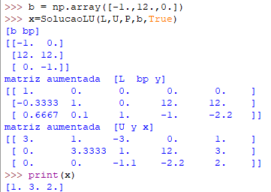
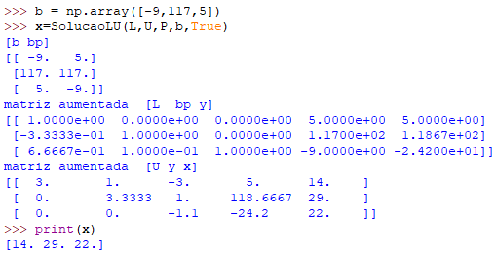
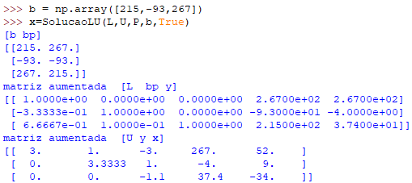




Exemplo: Resolver os sistemas $Ax=b_{1} , Ax=b_{2} e Ax=b_{3}$
Mesma matriz característica A, porém com três vetores distintos de entrada $b_{1}, b_{2} e b_{3}$
Entrada
Sistema
Saída
$$b=\left[\begin{aligned}b_{1} \\ \\ b_{2} \\ \\ b_{3}\end{aligned}\right]$$
$$x=\left[\begin{aligned}x_{1} \\ \\ x_{2} \\ \\ x_{3}\end{aligned}\right]$$
$$A=L U$$
Primeiro Fatoramos a Matriz Característica A em L e U

Slide 21
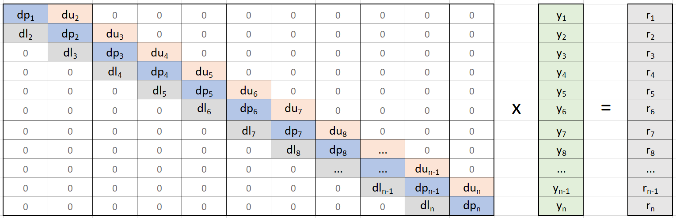

Sistemas Tridiagonais
Sistemas tridiagonais $Ay=r$são sistemas lineares esparsos que surgem na solução de muitos problemas de engenharia.
Em métodos numéricos aparecem particularmente na resolução de equações diferenciais pelos métodos de diferenças finitas e também na resolução de splines cúbicas.
Em um sistema tridiagonal, os únicos elementos não nulos na matriz característica A são os elementos da diagonal principal (dp), da diagonal acima da diagonal principal (du)e na diagonal abaixo da diagonal principal (dl).
Deste modo a Eliminação de Gauss só precisa ser feita na linha abaixo do pivô.
Como a matriz A é esparsa, podemos armazenar somente os três vetores diagonais dp, dl e du, evitando o armazenamento desnecessário dos elemento nulos.

Slide 22





Resolução de sistemas tridiagonais
Sistemas tridiagonais podem ser resolvidos diretamente pelo algoritmo da Eliminação de Gauss, quando serão eliminadas as linhas abaixo do pivô (as outras já são nulas!!).
Por este motivo, estes sistemas tridiagonais podem ser resolvidos de uma maneira mais eficientemente e mais estável numericamente através do Método de Thomas, que nada mais é que um Eliminação de Gauss Simplificada
Neste método, não precisamos montar a matriz característica A, precisamos apenas os 3 vetores ‘dp(1:n)’, ‘dl(2:n)’ e ‘du(2:n)’ o velor ‘r(1:n)‘ com os termos independentes.
Então fazemos um eliminação progressiva em uma dimensão no vetor dp, seguida de uma substituição regressiva em uma dimensão para encontramos o vetor solução y(1:n).
eliminação progressiva
substituição regressiva
$$for k=2:N$$
$$y_{n}=\frac{r_{n}}{dp_{n}}$$
$$m=\frac{dl_{k−1}}{dp_{k−1}}$$
$$for k=N−1:−1:1$$
$$y_{k}=\frac{r_{k}−du_{k}∗y_{k−1} }{dp_{k}}$$
$$dp_{k}=dp_{k}−m du_{k−1}$$
$$r_{k}=r_{k}−m r_{k−1}$$
$$end$$
$$end$$

Slide 23
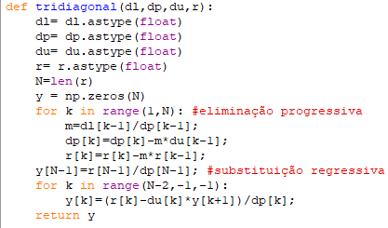
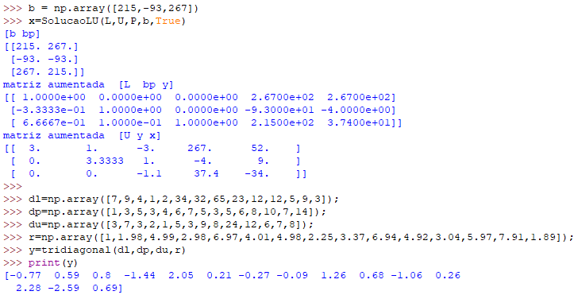
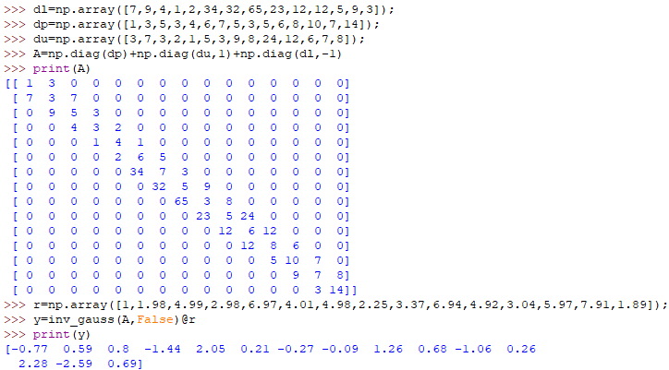
Algoritmo para Resolução de Sistemas Tridiagonais
Consiste simplesmente de uma eliminação progressiva em uma dimensão no vetor dp, seguida de uma substituição regressiva em uma dimensão para encontramos o vetor solução y

